Slide 1
Incendies
Contexte
La Direction Générale de la Sécurité Civile et de la Gestion des Crises
plan national d'adaptation au changement climatique
BDIFF plus de 9000 feux
précision géographique au niveau communal
données de 1973 à 2024
Contrainte
2 data scientists
1 semaine
intelligence géospatiale
téléchargement des fichiers CSV par paquets de 30 000 lignes
Géocodage par code INSEE (sans précision latitude/longitude)
Absence de données météorologiques,

Slide 2
Objectif
prototype d’application
de suivi des incendies et de prédiction des niveaux de risques
sur chaque commune de France
développer un système d'intelligence prédictive complet
● Base de données SQL consolidée : BDIFF + référentiels géographiques
(il faut consolider les codes des communes avec des coordonnées de
latitude et longitude)
● Application Streamlit interactive : prototype de visualisation et
prédiction des risques
● Modèle de Machine Learning : prédiction du risque par commune et
période
définir la ou les variables à prédire
Plusieurs approches sont possibles :
● Variable binaire d’occurrence d’incendie : prédire si une commune aura
ou non un incendie dans une période donnée
● Niveau de risque quantitatif : estimer un score de risque d’incendie pour
chaque commune
● Type d’incendie selon le lieu et la date : prédire la probabilité de
différents types d’incendies en fonction des caractéristiques
géographiques et temporelles
● Intensité ou superficie potentielle : prédire l’ampleur probable d’un
incendie

Slide 3
Datasets
Base de Données sur les Incendies de Forêts en France.
Modèle de donnée défini en 2006
L’analyse se concentre donc sur POST_2005_DATA_FILES
table des communes de France :
code Insee
nom de la commune
code postal
latitude
longitude
population
superficie
département
région
densité
coordonnées géographiques
altitude
autres ...

Slide 4
Livrables - BDD
Base de données SQL consolidée
BDIFF + référentiels géographiques (il faut consolider les codes des communes avec des coordonnées de latitude et longitude)
Application Streamlit interactive
prototype de visualisation et prédiction des risques
Modèle de Machine Learning
prédiction du risque par commune et période
PostgreSQL pour bénéficier du requetage géospatial via PostGIS
titre de table et champ en snake_case
Base de données SQL consolidée et fonctionnelle en local
◦ Script de création des tables
◦ Pipeline d'ingestion automatisé
◦ Documentation du schéma de données
  Consolidation SQL : intégration BDIFF + données géographiques INSEE
  Téléchargement automatisé par départements (BDIFF limite 30k lignes)
  Géocodage : jointure codes INSEE → coordonnées lat/lng
  Qualité des données : validation, déduplication, gestion des valeurs
  manquantes

Slide 5
Livrable - Application
Base de données SQL consolidée
BDIFF + référentiels géographiques (il faut consolider les codes des communes avec des coordonnées de latitude et longitude)
Application Streamlit interactive
prototype de visualisation et prédiction des risques
Modèle de Machine Learning
prédiction du risque par commune et période
Onglet 1 : Cartographie & Analyse Historique
  Cartographie interactive
    heatmap des incendies avec points géolocalisés
  Filtres dynamiques
    Sélecteur temporel (année/mois/saison)
    Gravité (surface brûlée)
    Type de végétation (forêt/maquis/autres)
    Origine (naturelle/accidentelle/malveillante)
  Statistiques descriptives
    Évolution temporelle des surfaces brûlées
    Répartition des causes par région/saison
    Hotspots géographiques et saisonnalité
Onglet 2 : Prédiction des Risques
  Modèle de clustering géo-temporel
    prédiction du risque par commune
  Variables prédictives :
    Historique des incendies de la commune et communes voisines
    Jour et mois dans l'année (saisonnalité)
    Surface de végétation par type (selon définitions BDIFF)
  Interface prédictive
    sélection commune + période → score de risque

Slide 6
Livrable - model
Base de données SQL consolidée
BDIFF + référentiels géographiques (il faut consolider les codes des communes avec des coordonnées de latitude et longitude)
Application Streamlit interactive
prototype de visualisation et prédiction des risques
Modèle de Machine Learning
prédiction du risque par commune et période
l'hypothèse que le risque d'incendie dans une commune dépend :
1. De son historique propre : fréquence et intensité des incendies passés
2. De son voisinage spatial : risque des communes limitrophes (contagion géographique)
3. De la saisonnalité

Slide 7
Stack technique et convention
snake case pour les noms de fichier Fichier config.py à la racine avec les constantes
Rôle | outil
environnement | uv
programmation | python
EDA | jupyter notebook
Data prep | pandas
Data viz | matplotlib
Modélisation | scikit learn
ORM | SQL ALchemy
BDD | PostgreSQL PostGIS
Rôle | outil
Front | streamlit
déploiement | docker
Linter | Ruff
Tracking | MLFlow
cartographie | folium
calcul | google colab
transfert ggogle colab/ container postgres | ngrok

Slide 8
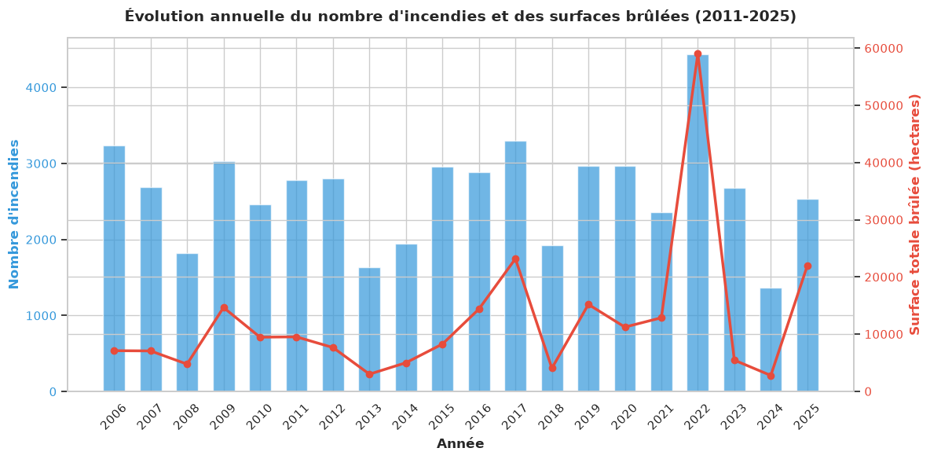

Slide 9
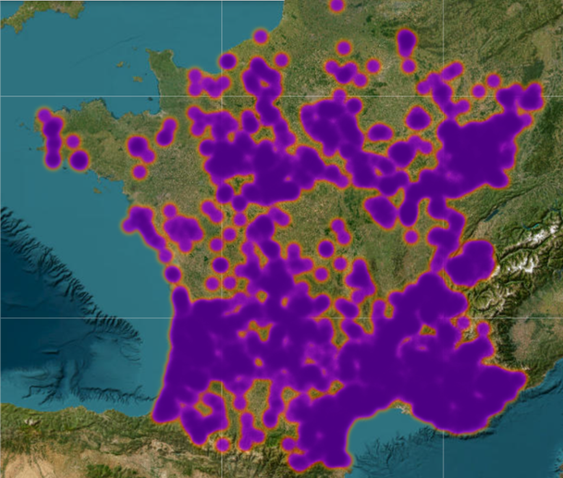
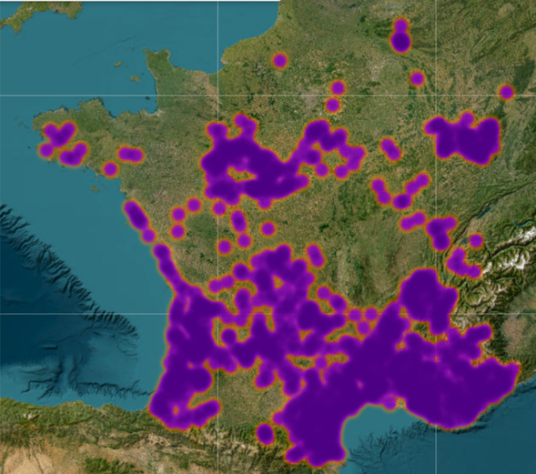
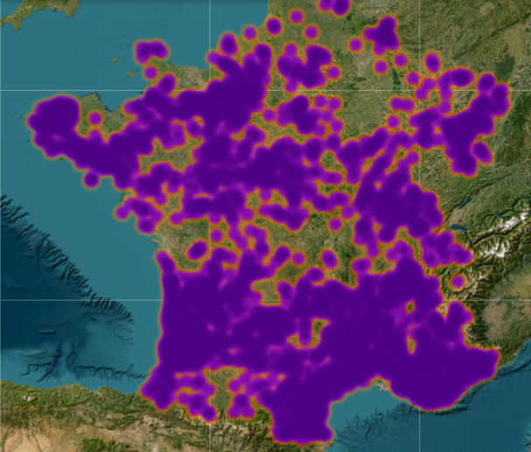
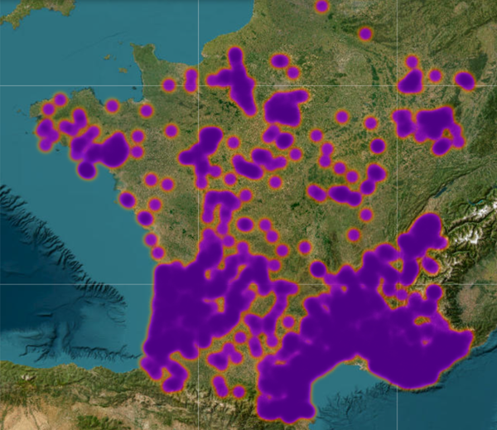
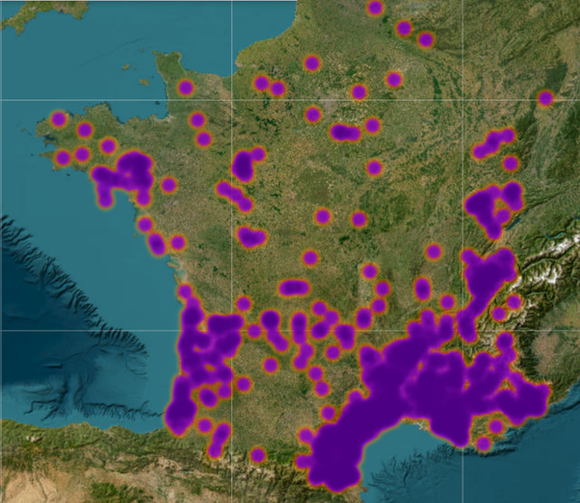
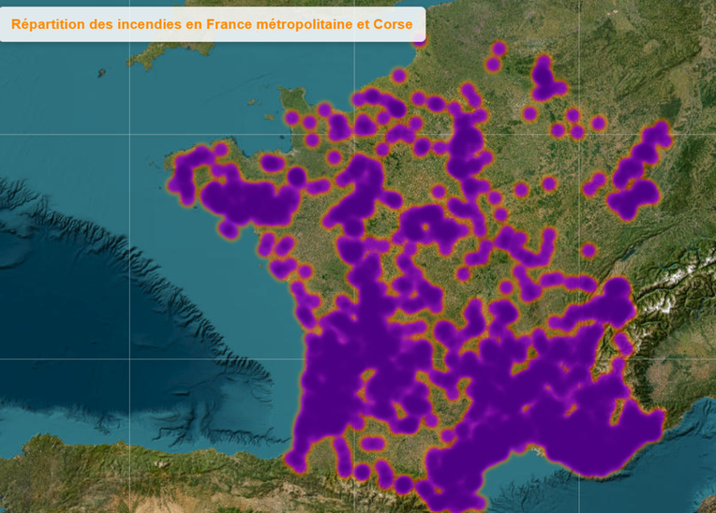
2020
2021
2022
2023
2024
2025

Slide 10
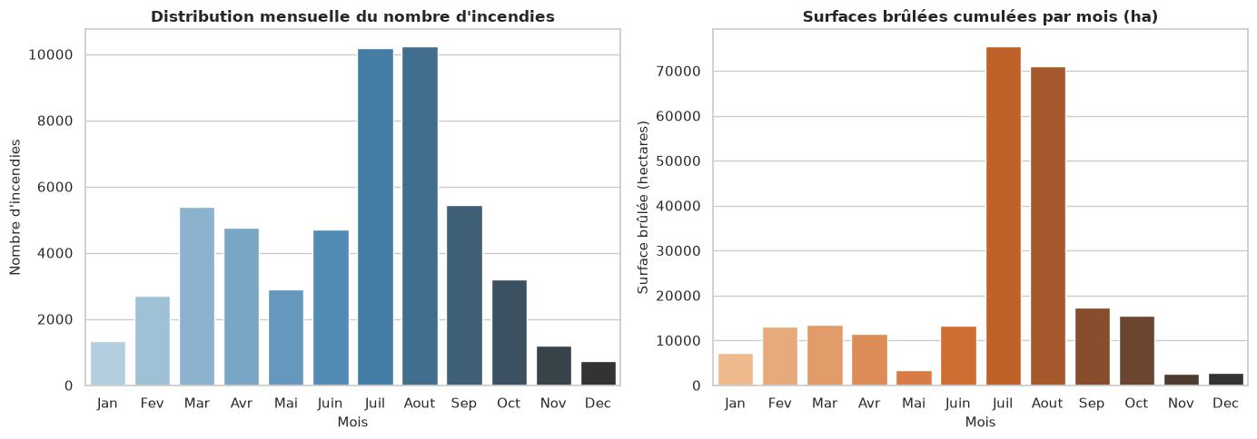

Slide 11
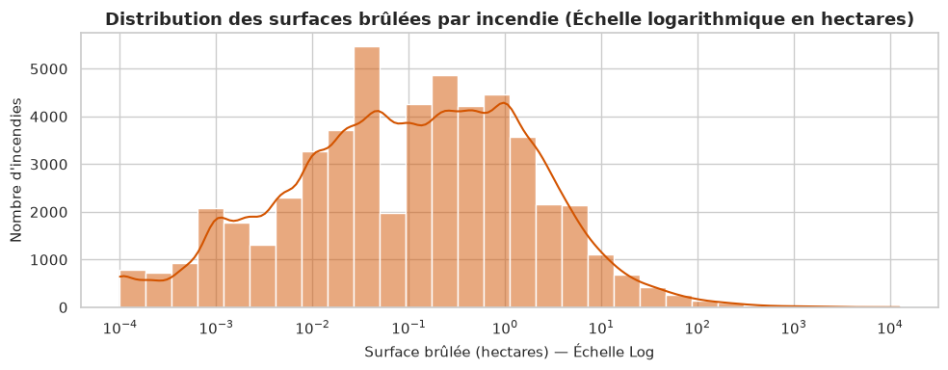
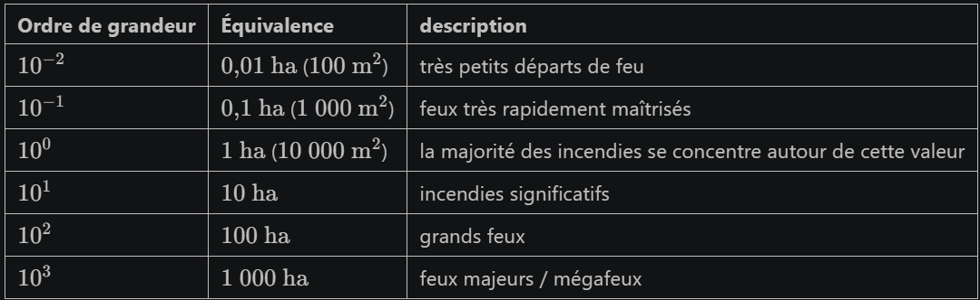

Slide 12
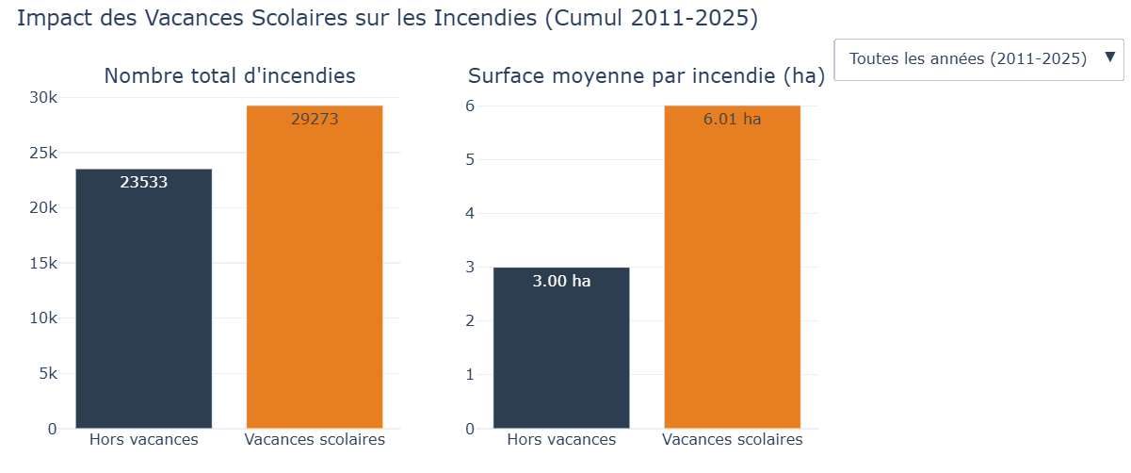

Slide 13
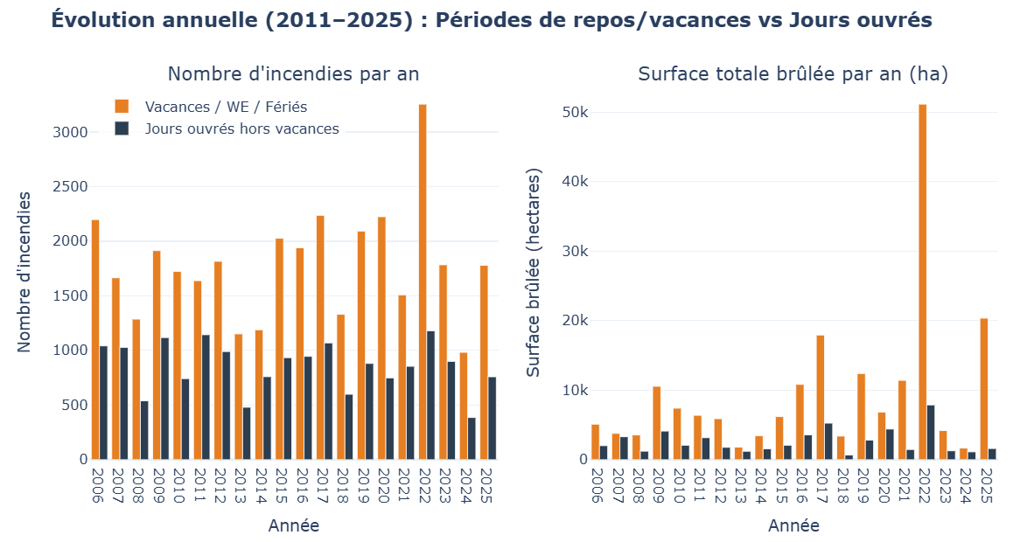

Slide 14
BDD PostgreSQL
principes de base
Date
date
commune (ville) liste INSEE maille communale
id
nom
1 à 1
Localisation villes qui ont eu un incendie maille communale
id
commune
lat
log
incendie BDIFF
id
commune
lat
log
date
superficie
score_de_risque
id_commune + date
cluster_distance
cluster_temporel
date
score_de_risque
Connexion :
psql -h localhost -p 5433 -U user -d mlflow

Slide 15
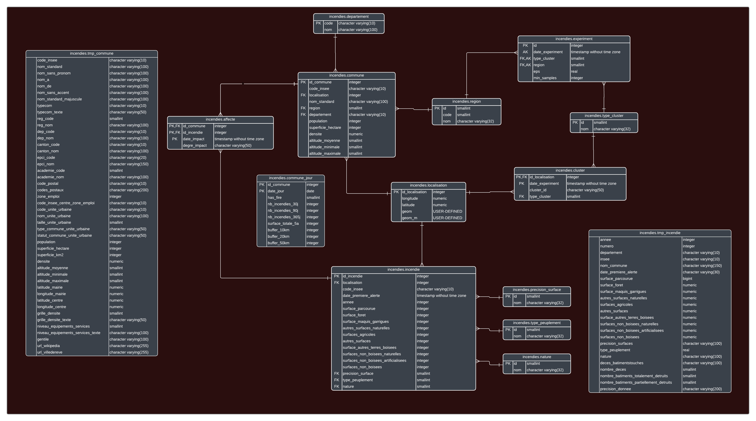
BDD PostgreSQL

Slide 16
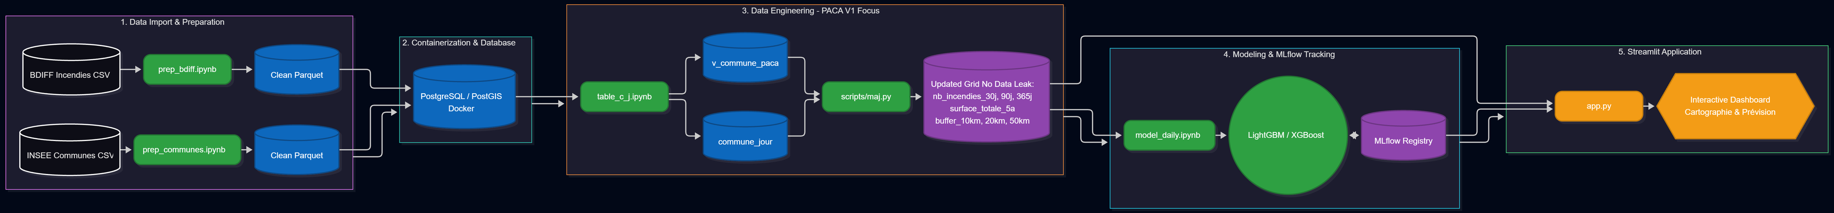
Workflow

Slide 17
benchmark MLflow
Docker Compose
│
┌────── ─┼──────┐
│ │ │
▼ ▼ ▼
PostgreSQL MLflow Streamlit
+ PostGIS │
│ │
│ tracking │
└────── MLflow ────┘
postgis → 5433:5432
streamlit → 8501:8501
mlflow → 5000:5000
mlflow.db → métadonnées
mlruns/ → artefacts

Slide 18
Grille spatio temporelle journalière
CREATE TABLE incendies.commune_jour (
id_commune int4 NOT NULL,
date_jour date NOT NULL,
has_fire int2 NULL,
nb_incendies_30j int4 NULL,
nb_incendies_90j int4 NULL,
nb_incendies_365j int4 NULL,
surface_totale_5a int4 NULL,
buffer_10km int4 NULL,
buffer_20km int4 NULL,
buffer_50km int4 NULL,
CONSTRAINT pk_commune_jour PRIMARY KEY (id_commune, date_jour)
);

Slide 19
Feat engineering
Dans table_c_j.ipynb, des variables ont été calculées avec des dates futures.
Pour éviter une fuite temporelle, il a fallut vérifier et corriger ces calculs en BDD via scripts/maj.py
nb_incendies_30j
nb_incendies_90j
nb_incendies_365j utilisent maintenant < :date_jour
surface_totale_5a utilise maintenant : date_jour - 1825 jours <= date_incendie < date_jour
  buffer_10km
  buffer_20km
  buffer_50km
utilisent maintenant : date_jour - 30 jours <= date_incendie < date_jour

Slide 20
Data Split
250 millions de lignes pour faire du GridSearch asphyxie de la mémoire RAM, temps d'attente rédhibitoires
Sous-échantillonnage stratifié pour concevoir et valider rapidement les modèles
Réentraînement final sur la base complète ou sur un volume d'entraînement robuste pour le modèle de production
=== Distribution de la variable cible (target_occurrence) ===
Mois sans incendie (0) : 2 279 185 (98.19%)
Mois avec incendie (1) : 42 095 (1.81%)
Ratio de déséquilibre : 1 mois avec feu pour environ 54 mois normaux.
extrait un ratio contrôlé de négatifs pour garder les cas positifs d'incendies
Recherche d'hyperparamètres sur cette fraction pour identifier l'architecture optimale

Slide 21
Train Test Split
modèle prédit le futur à partir du passé, le jeu d'entraînement et le jeu de test ne doivent jamais être mélangés aléatoirement
  Train : Les années les plus anciennes < 2022
  Validation (pour le GridSearch) : Une année charnière 2023
  Test final (Hors-temps) : Les années les plus récentes > 2024
découpage spatial (Validation géographique)
Le risque d'incendie dépend fortement de la géographie
pour valider le modèle, des communes du jeu de test doivent n’avoir jamais été vues pendant l'entraînement.
TRAIN <= 2022-12-31 80% communes 1 935 649 lignes Incendies : 3 024 0.16%
Train Grid Search (1:10) 33 264 lignes scale_pos_weight: 10.00
VAL <= 2023-12-31 80% communes 276 305 lignes Incendies : 697 0.25%
TEST >= 2024-01-01 100% communes futures 691 526 lignes Incendies : 970 0.14%

Slide 22
split spatio temporel
Le cumul des trois sous-ensembles (1 935 649 + 276 305 + 138 159) donne 2 350 113 lignes.
Le dataset initial = 3 455 738 lignes
il y a un écart d'environ 1,1 million d'observations
Mathématiquement cohérent avec la stratégie d'un split spatio-temporel strict.
double filtrage croisé :
Exclure le passé des 20% de communes inédites pour éviter toute fuite de données spatiales
Si le modèle s'entraîne sur l'historique 2016-2023 de ces communes, elles ne seront plus "inédites" lors de l'évaluation finale. Leurs lignes historiques sont donc retirées de la phase d'apprentissage.
Exclure le futur des 80% de communes d'apprentissage le jeu de test évalue le modèle exclusivement sur un territoire totalement inconnu (les 20% de communes réservées). Les données 2024-2025 des villes connues sont donc écartées.
Dimension Temporelle | Communes d'Apprentissage (80%) | Communes Inédites (20%)
Passé (2016 - 2023) | 👉 TRAIN & VAL | ❌ Exclu (Masqué à l'entraînement)
Futur (2024 - 2025) | ❌ Exclu (Masqué au test) | 👉 TEST FINAL

Slide 23
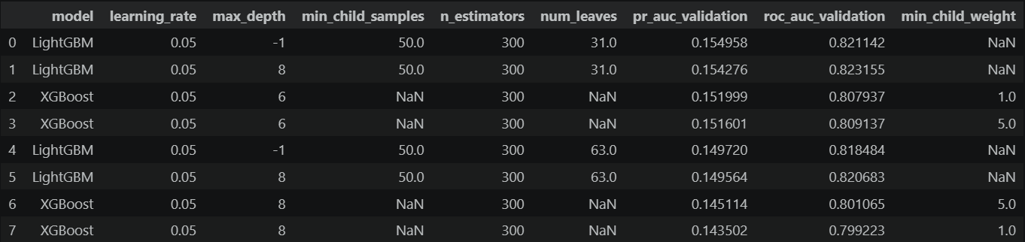
1er résultats - maille mensuelle
Meilleur modèle : LightGBM
pr_auc_2023 : 0.15303073502914658
roc_auc_2023 : 0.8136162706145742
pr_auc_test : 0.12424775493176246
roc_auc_test : 0.7719287570488254}

Slide 24
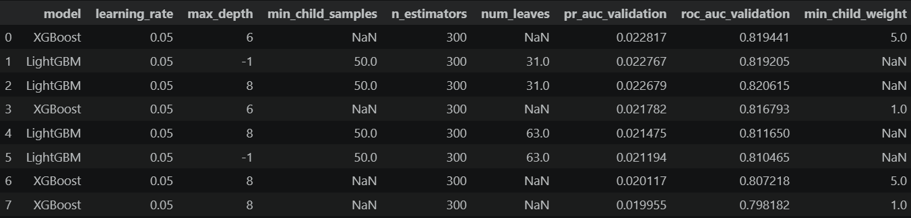
maille quotidienne - PACA - Coarse Search

Slide 25
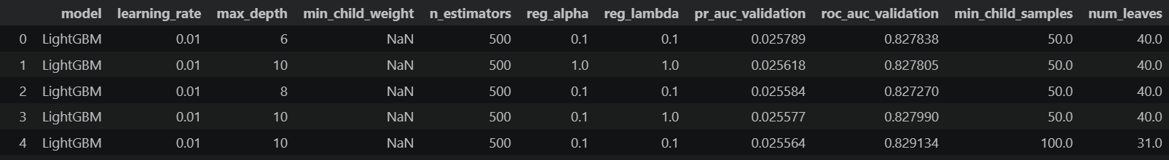
maille quotidienne - PACA - Fine Search
diminue le taux d’apprentissage learning_rate passe de 0.05 à 0.01
augment le nombre d’arbres n_estimators passe de 300 à 500
Régularise avec L1/L2 pour diminuer l’overfitting
Métriques de généralisation (Test)
pr_auc_test_final : 0.028
roc_auc_test_final : 0.847
proportion de la classe positive ~ 0.018 1.8 %
algorithme un peu plus performant qu'un tirage au sort aléatoire

Slide 26
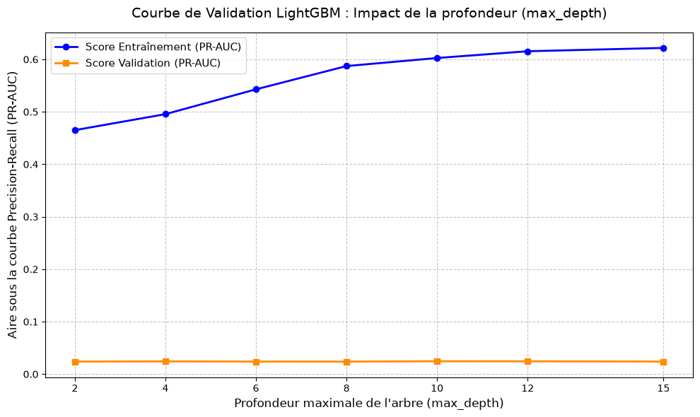
Overfitting
Le plafond de verre des features, absence de la météo, prédire l'occurrence d'un feu un jour donné, uniquement sur des données statiques et un historique glissant est une tâche extrêmement ardue

Slide 27
Voies d’amélioration pour fin d’année
définir des polygones pertinent (altitude, type de gégétation, densité de peuplement
Ajouter des donnée météo

Slide 28
Identifier la ou les variables à prédire
  Variable binaire d’occurrence d’incendie
prédire si une commune aura ou non un incendie dans une période donnée
  Niveau de risque quantitatif
estimer un score de risque d’incendie pour chaque commune
  Type d’incendie selon le lieu et la date
prédire la probabilité de différents types d’incendies en fonction des caractéristiques géographiques et temporelles
  Intensité ou superficie potentielle
prédire l’ampleur probable d’un incendie

Slide 29
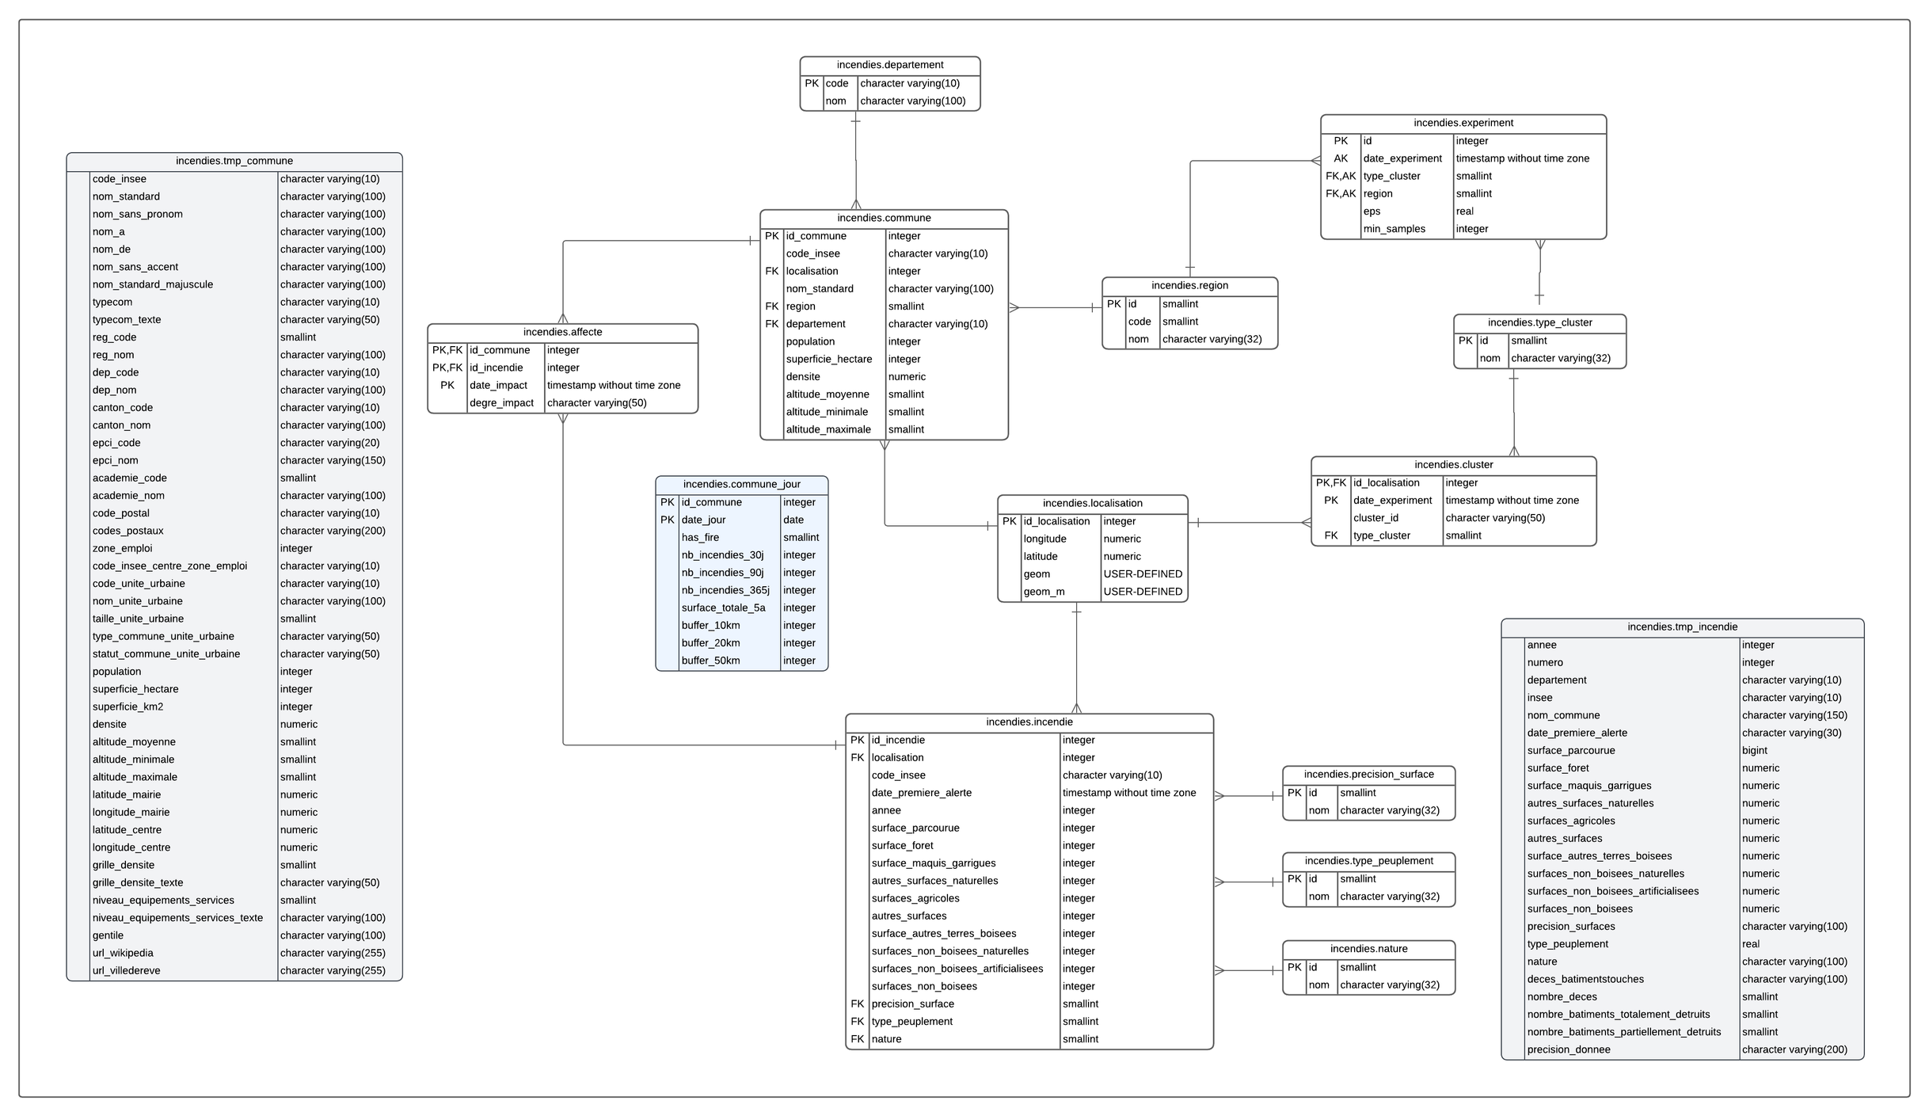
BDD PostgreSQL

